Slide 1
Escuela Normal de Educación
Preescolar
Licenciatura en Educación Preescolar
Docente: Alejandra Isabel Cárdenas González
Curso: Educación inclusiva
Alumna: Brenda Saidaly De la Rosa Rivera
Grado: 3“C” No. Lista: 5
Quinto semestre
Nombre del trabajo:
“Material de situación de aprendizaje”
Unidad 2. Metodologías inclusivas
Competencias:
Integra recursos de la investigación educativa para enriquecer su práctica profesional, expresando su interés por el conocimiento, la ciencia y la mejora de la educación.
Actúa de manera ética ante la diversidad de situaciones que se presentan en la práctica profesional
Detecta los procesos de aprendizaje de sus alumnos para favorecer su desarrollo cognitivo y socioemocional.
Aplica el plan y programas de estudio para alcanzar los propósitos educativos y contribuir al pleno desenvolvimiento de las capacidades de sus alumnos.
Diseña planeaciones aplicando sus conocimientos curriculares, psicopedagógicos, disciplinares, didácticos y tecnológicos para propiciar espacios de aprendizaje incluyentes que respondan a las necesidades de todos los alumnos en el marco del plan y programas de estudio.
Saltillo Coahuila 11/11/2021

Slide 2
Aprendizaje esperado:
Habla sobre sus conductas y las de sus compañeros, explica las consecuencias de sus actos y reflexiona ante situaciones de desacuerdo.

Slide 3
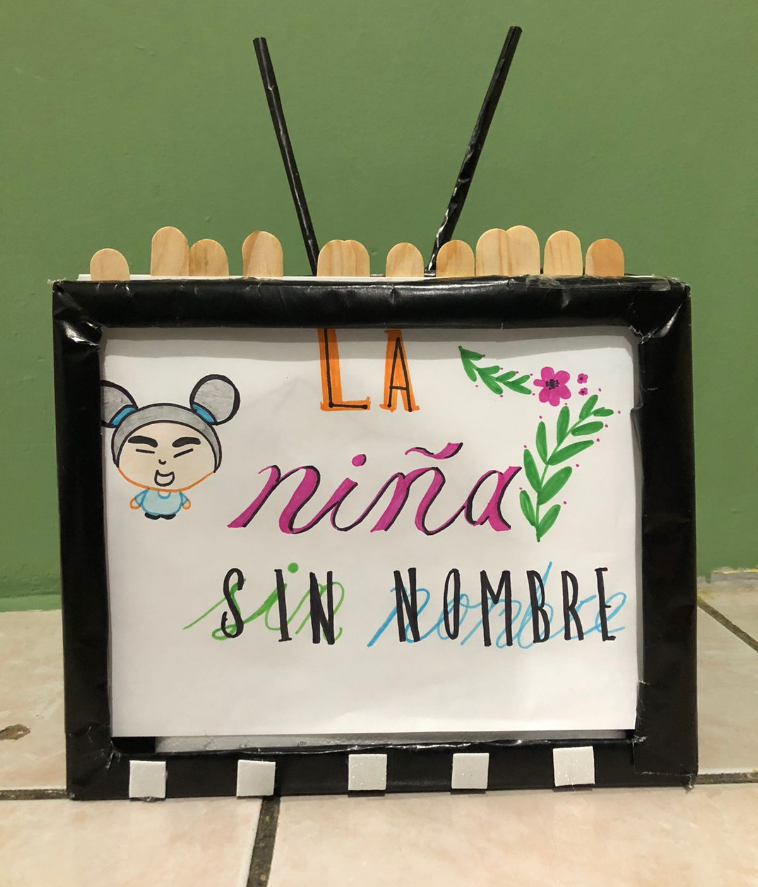
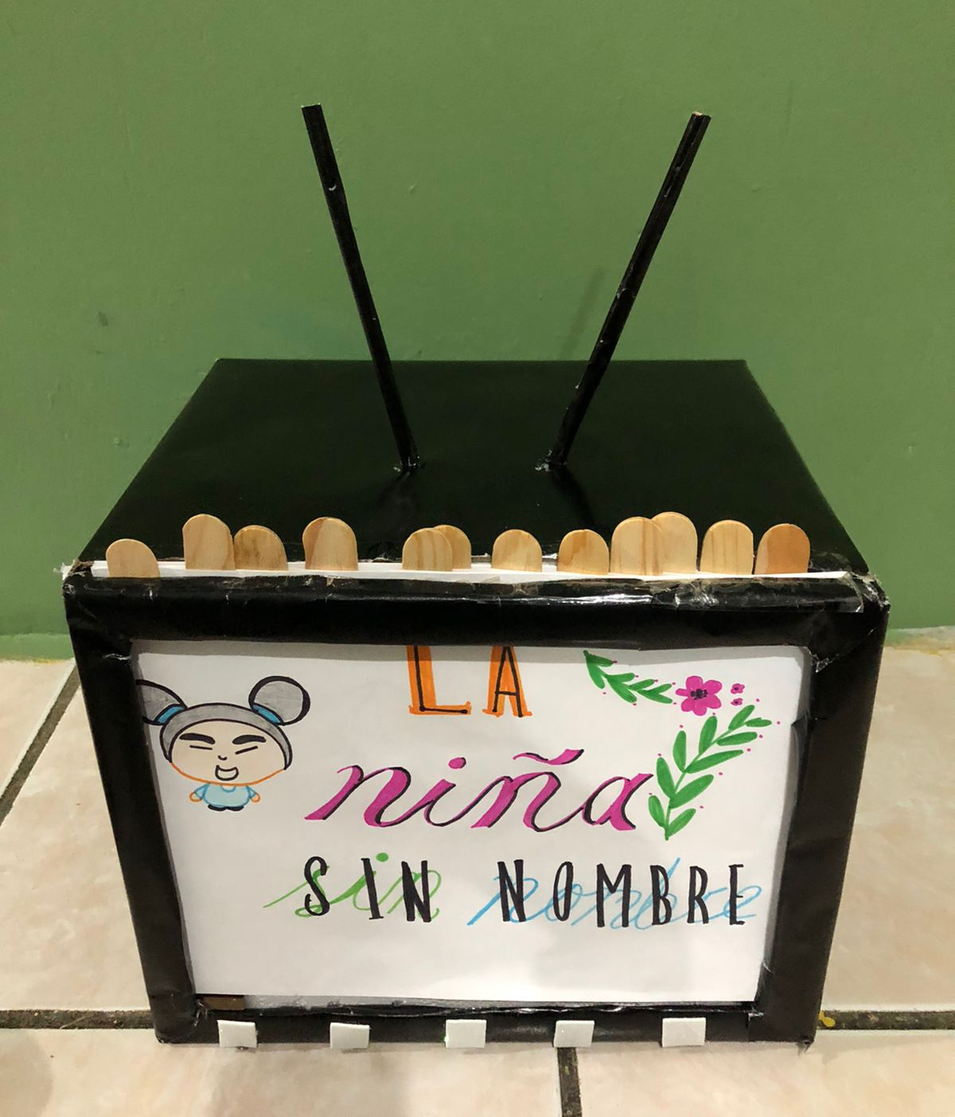
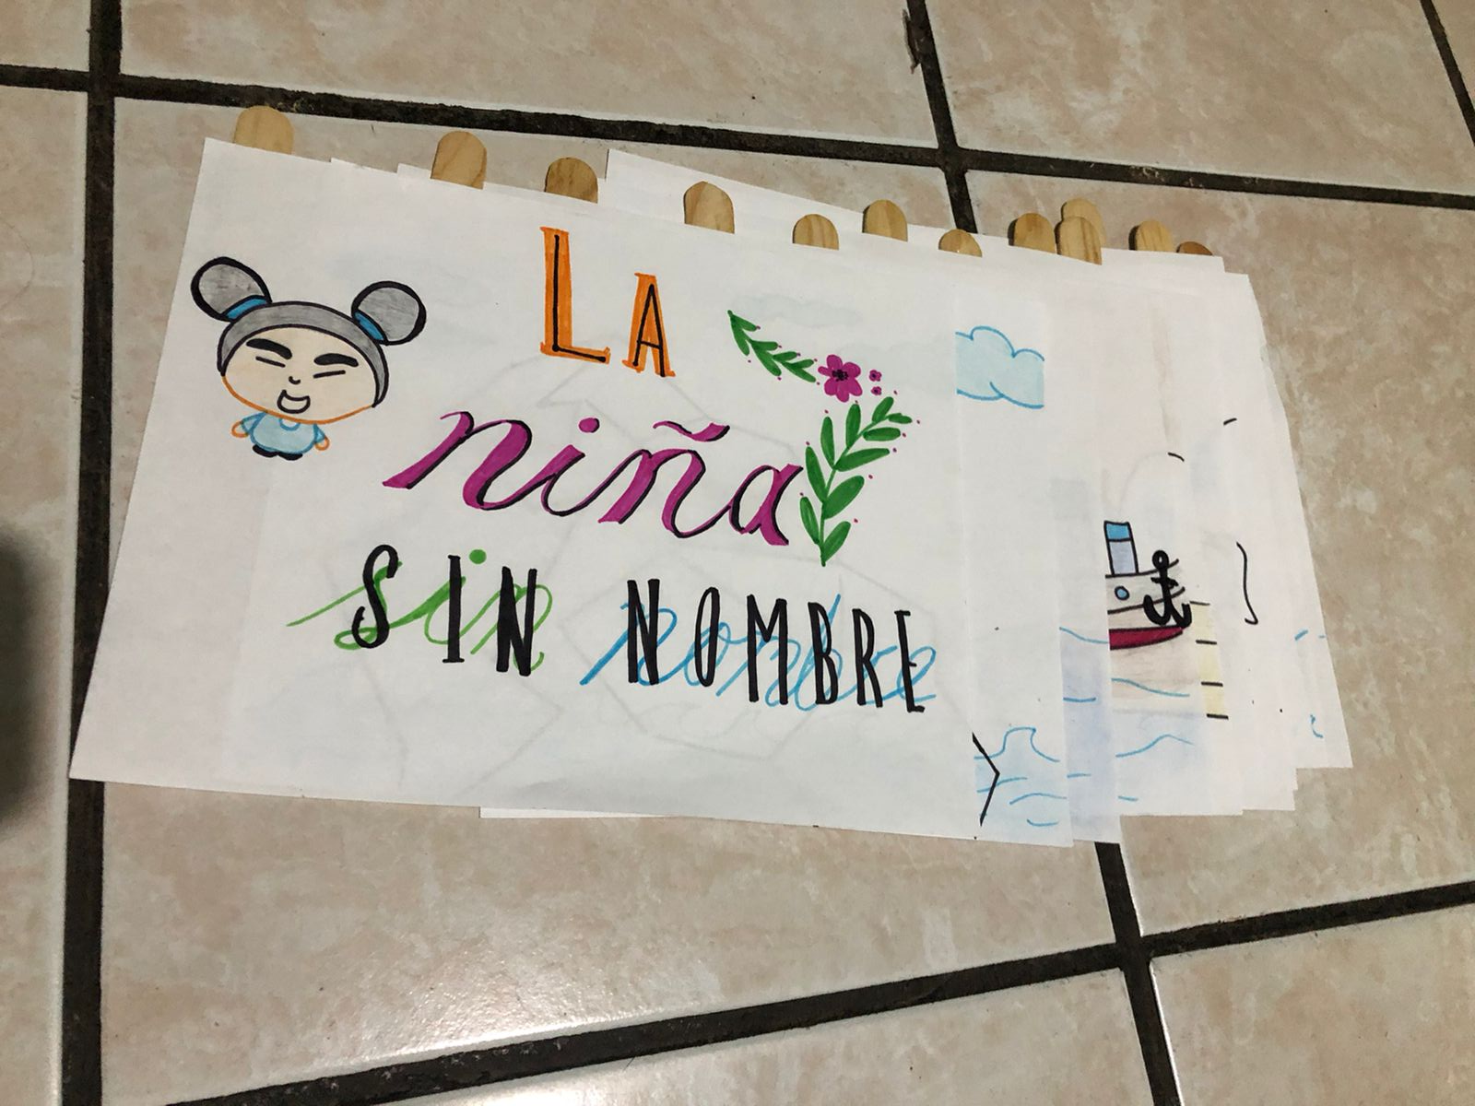
INICIO
Este es un tele cuento conformado por dibujos hechos en hojas de máquina

Slide 4
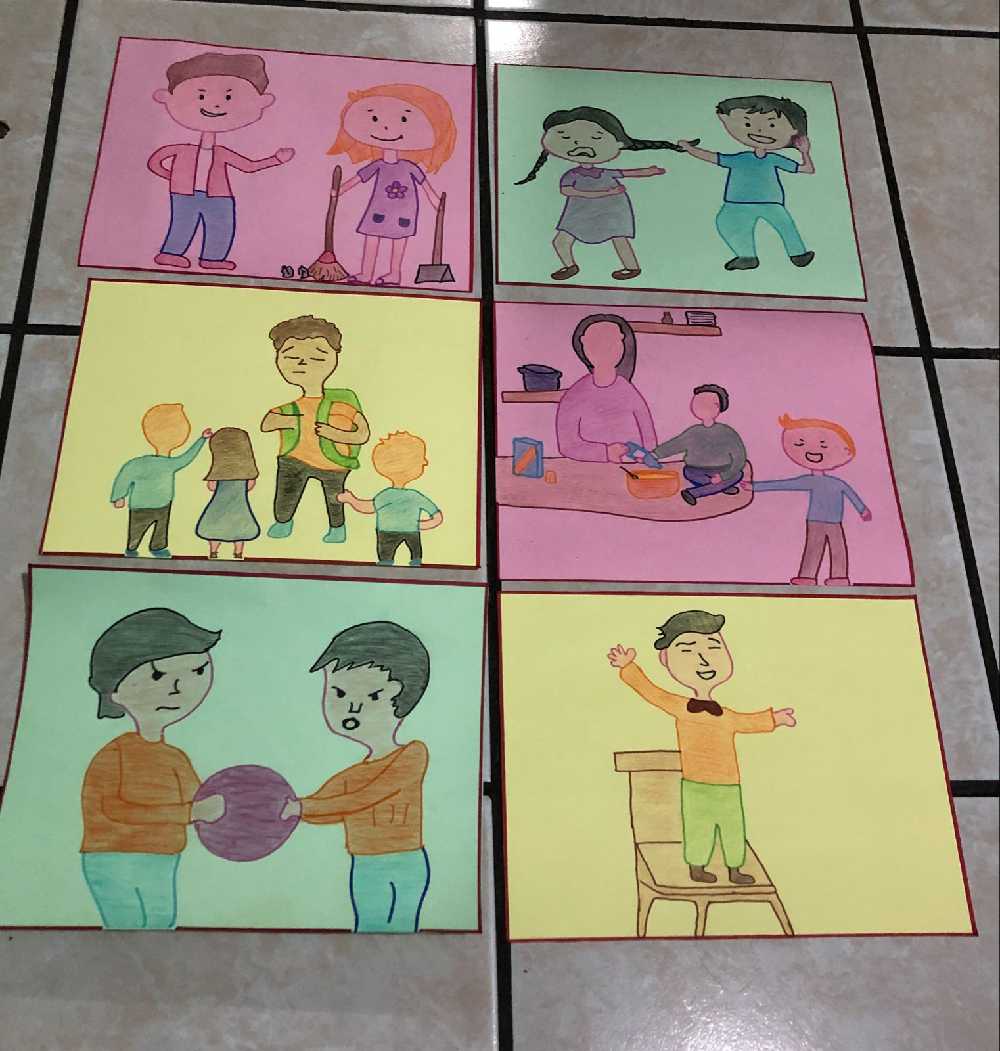
DESARROLLO
Tarjetas de situaciones sobre conductas negativas y exclusión para reflexionar

Slide 5
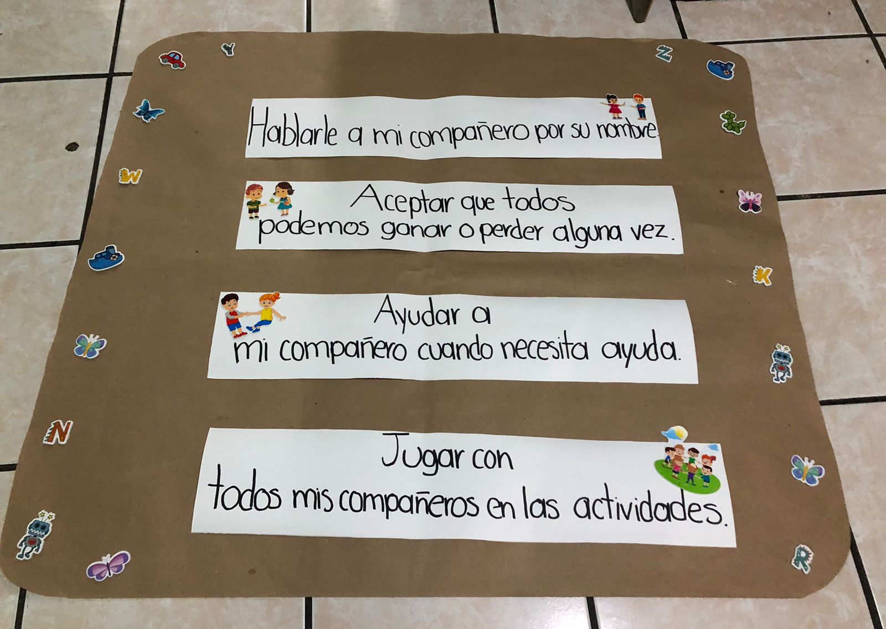
CIERRE
Estas son frases de conductas buenas para fomentar la inclusión en el aula(son pegables y despegables con velcro), tienen una imagen pequeña para no desviar la atención. Los alumnos serán los encargados de decir cómo colocarlas.

